Slide 1
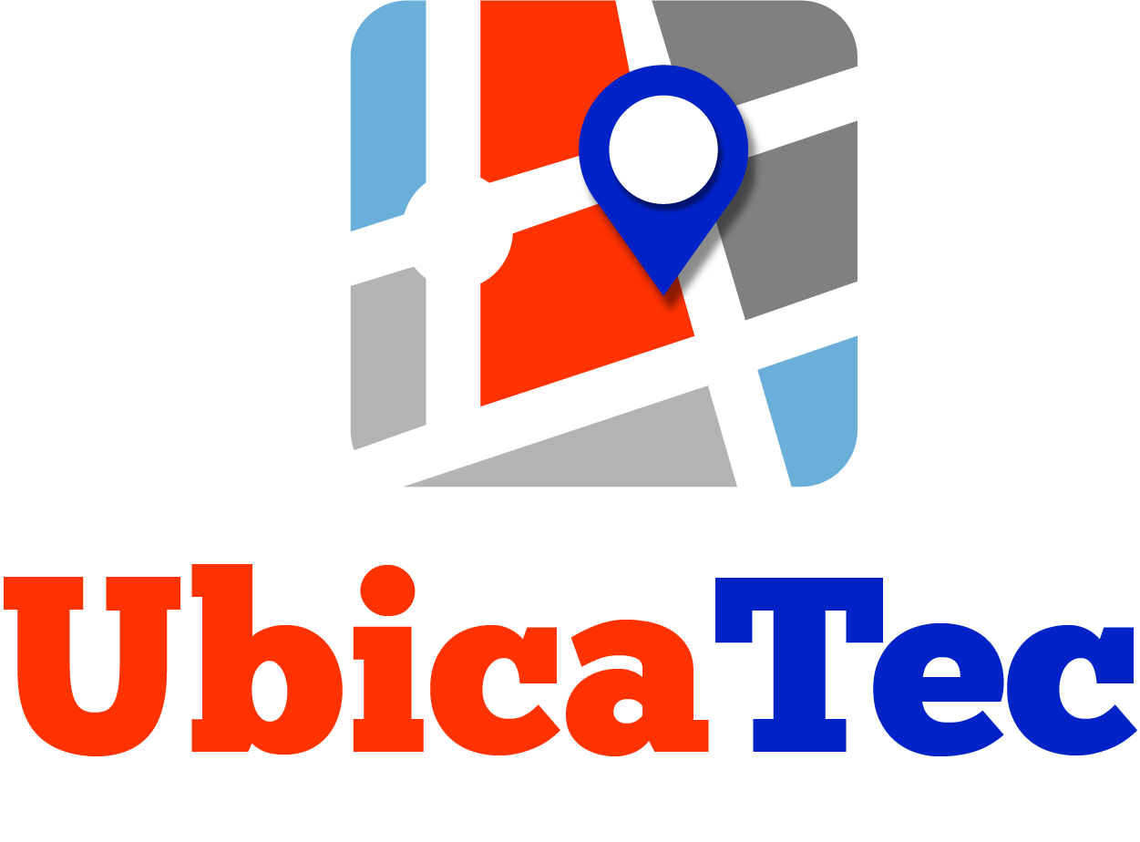
Conoce tu campus

Slide 2


Problemática
La fácil localización de edificios, aulas u oficinas para el personal académico y administrativo es una necesidad latente, esto tanto por la flexibilidad en tiempo y espacio de las rutas de aprendizaje que emergen del Modelo Tec21, así como también para estar preparados ante cualquier desastre ecológico.

Slide 3
Impacto en el entorno educativo
La estancia y experiencia de colaboradores y alumnos del ITESM será confortable, pues contarán con información precisa sobre:
Ubicación en el campus.
Camino a seguir para llegar al destino.
Datos adicionales y recomendaciones del lugar objetivo.
Categorización de edificios según su función (administrativa/académica).
Notes:
A largo plazo, se podría enriquecer con información con información personalizada de los alumnos como: las clases a tomar en cada edificio y los colaboradores que se encuentran en cada lugar del tec.

Slide 4
Replicabilidad
Al ser un proyecto basado en la geolocalización, la aplicación facilita la ubicación de cualquier instancia/departamento y camino a seguir para llegar a un lugar determinado en una organización, todo a través de la concentración en una base de datos, de la información precisa que ofrece una experiencia enriquecedora a las personas que acuden o trabajan en ella.
Escalabilidad
Ajustable a otros entornos sin afectar su velocidad y calidad; y fácil de actualizar/modernizar.

Slide 5
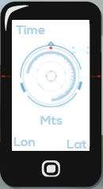
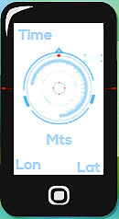

Prototipo
Se realizará mediante realidad aumentada, basada en:
Geolocalización
Mapeo del entorno
Tracking

